Slide 1
L’ HEURE
Para escribir o decir la hora, vamos a utilizar los relojes analógicos.
Es frecuente que, cuando le preguntamos a un alumno la hora, éste mira su móvil y conteste: las diecinueve quince para 19:15. Es muy raro que hoy en día responda: las siete y cuarto
Vamos a repasar la hora con relojes analógicos. En un reloj, al menos hay dos agujas: la de la hora ( la más pequeña), la de los minutos (más grande que la primera ) y puede que la de los segundos ( que es grande y siempre está moviéndose).

Slide 2
L’ HEURE

Slide 3
L’ HEURE
Cuando la aguja de los minutos ( la aguja negra más larga y más gruesa ) está en las 12, es decir arriba, decimos: “en punto” y en francés, decimos: “pile”, “juste” o nada.
Cuando la aguja de los minutos ( la aguja negra más larga y más gruesa ) está en las 6, es decir abajo, decimos: “y media” y en francés, decimos: “et demie”.
Cuando la aguja de los minutos ( la aguja negra más larga y más gruesa ) está en las 3, es decir hacia la derecha, decimos: “y cuarto” y en francés, decimos: “et quart”.

Slide 4
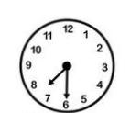
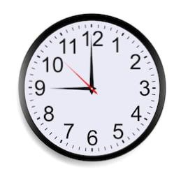
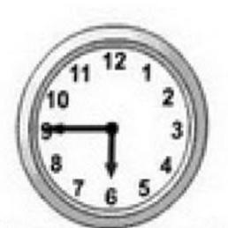
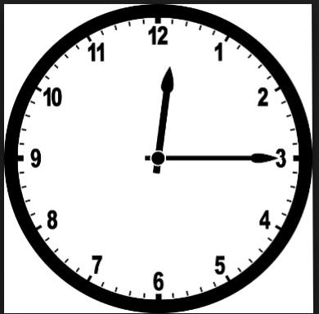
L’ HEURE
Cuando la aguja de los minutos ( la aguja negra más larga y más gruesa ) está en las 9, es decir hacia la izquierda, decimos: “menos cuarto ” y en francés, decimos: “moins le quart”.

Slide 5
L’ HEURE
Por ejemplo:
Las nueve en punto = neuf heures

Slide 6
L’ HEURE
Por ejemplo:
Las siete y media = sept heures et demie

Slide 7
L’ HEURE
Por ejemplo:
Las doce y cuarto ( del día ) = midi et quart
Las doce y cuarto ( de la noche ) = minuit et quart

Slide 8
L’ HEURE
Por ejemplo:
Las seis menos cuarto = six heures moins le quart

Slide 9
L’ HEURE
Para decir las horas que van entre las anteriormente mencionados, se pone primero el número de la hora, a continuación la palabra “heure” ( si se refiere a la una ) o “heures” ( si hace referencia a las horas más de la una ); luego, se pone directamente el número de los minutos si es un múltiplo de cinco y si es “y…” ; o se pone “moins” y el número de los minutos si es un múltiplo de cinco si es “menos…”.
Por ejemplo:
Las ocho y cinco = huit heures cinq
Las once menos diez = onze heures moins dix

Slide 10
L’ HEURE – múltiplos de 5
Español
Français
…y cinco
…y diez
…y veinte
…y veinticinco
…cinq
…dix
…vingt
…vingt-cinq

Slide 11
L’ HEURE – múltiplos de 5
Español
Français
…menos cinco
…menos diez
…menos veinte
…menos veinticinco
…moins cinq
…moins dix
…moins vingt
…moins vingt-cinq

Slide 12
L’ HEURE – no múltiplos de 5
Cuando los minutos de las horas no son múltiplos de 5, entonces:
para “…y…”, se pone “…et…”
para “…menos…”, se pone “…moins…”
Por ejemplo:
Las siete y trece minutos = sept heures et treize minutes
Las tres menos dos minutos = trois heures moins deux minutes

